Slide 1
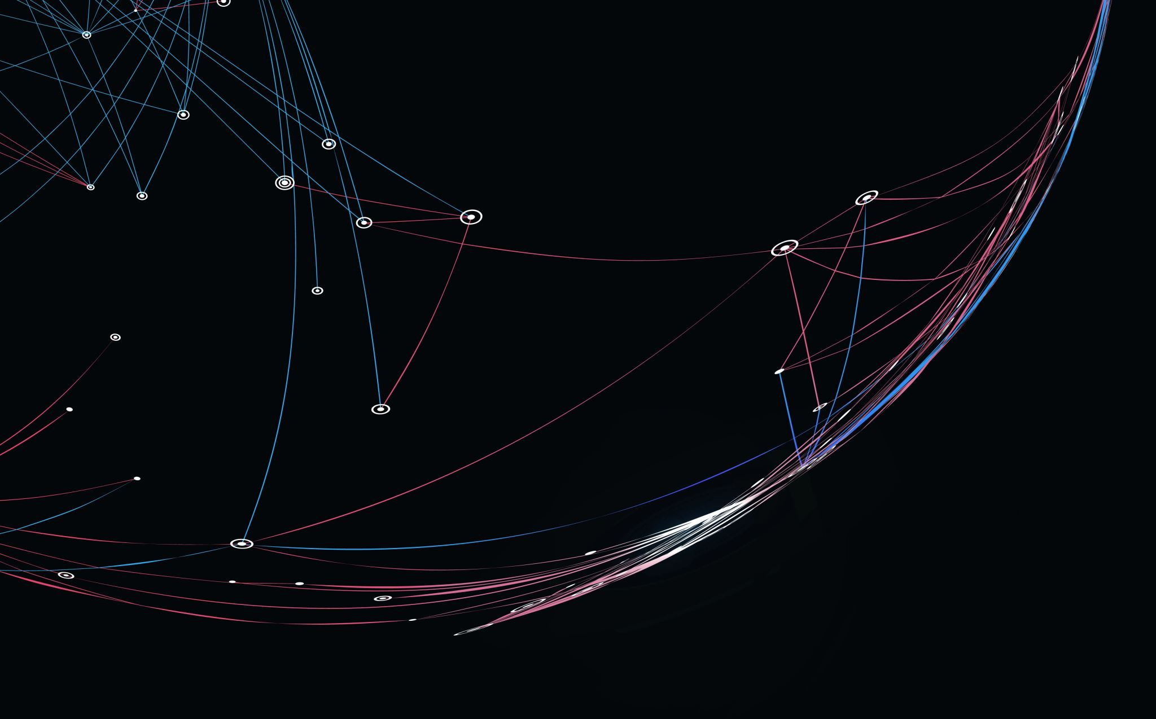
딥러닝 학습을 위한 다중 요인 기반 GPU 최적화 시스템 개발

Slide 2
문제 인식
1. Web App에서 어떻게 대시보드를 구현할 것인지
2. Web App에서 어떻게 GPU를 제어할 것인지
3. 어떻게 최적의 GPU 가버너를 찾을 것인지

Slide 3
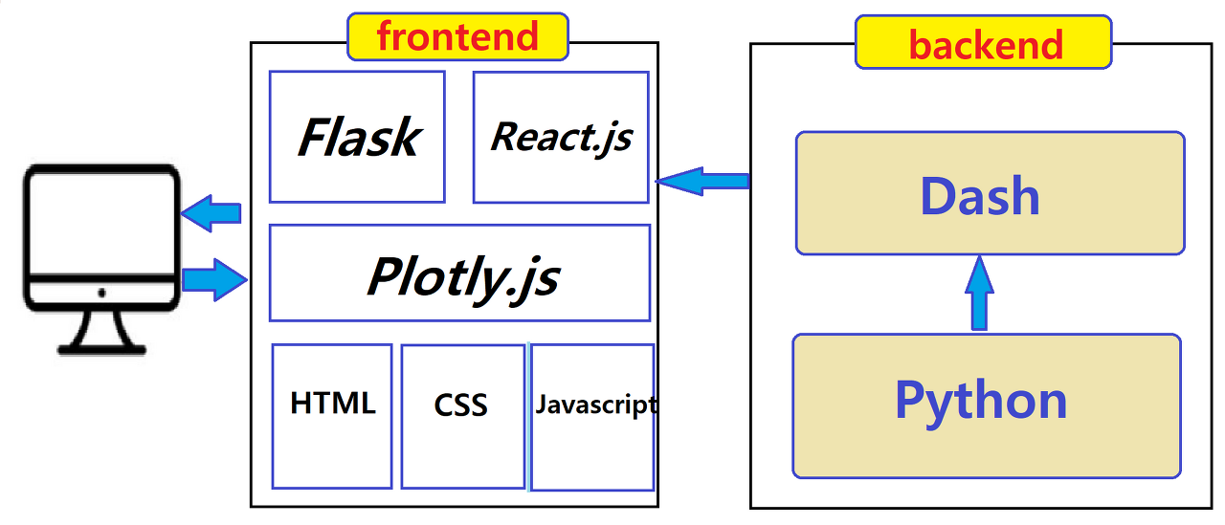
대시보드의 구현에 관하여
1. dash를 이용한 대시보드 구현
2. FIREBASE를 이용하여 외부의 승인된 사용자가 GPU제어를 할 수 있도록 구현

Slide 4
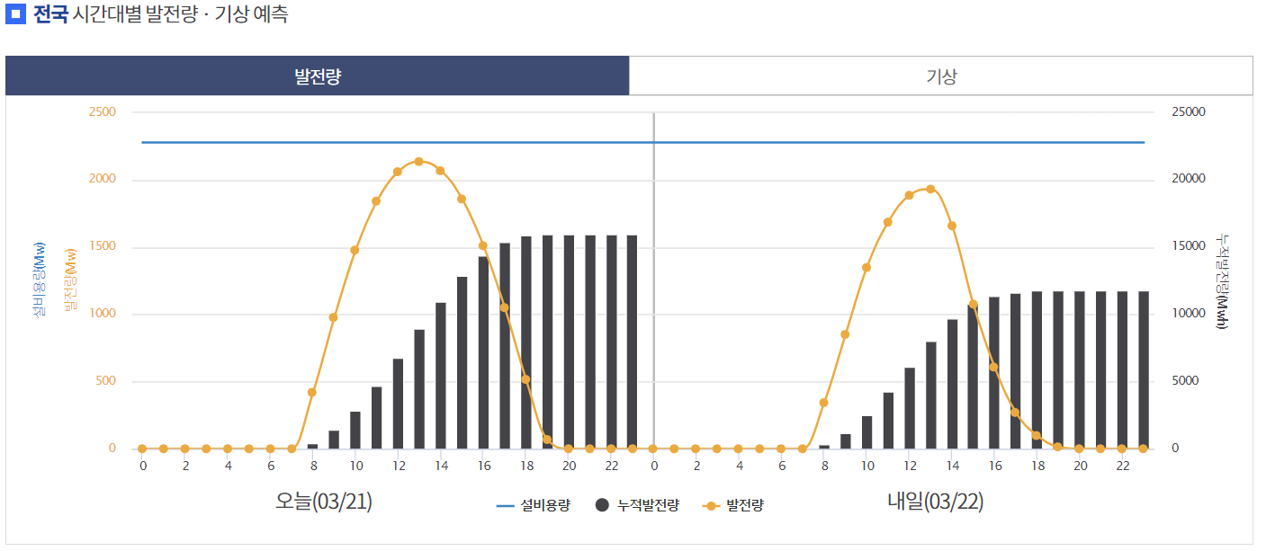
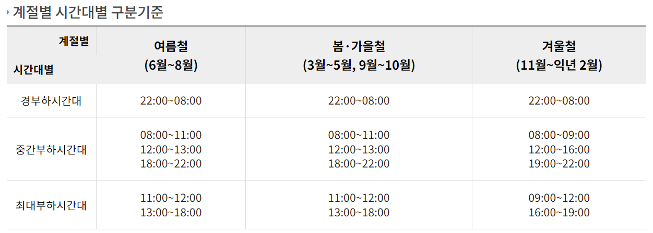
GPU 가버너에 관하여 (외부요인)
시간별 전기요금에 따른 가버너 변화
RE100에 대응하기 위한 일별 신재생 에너지 발전량에 따른 가버너 변화

Slide 5
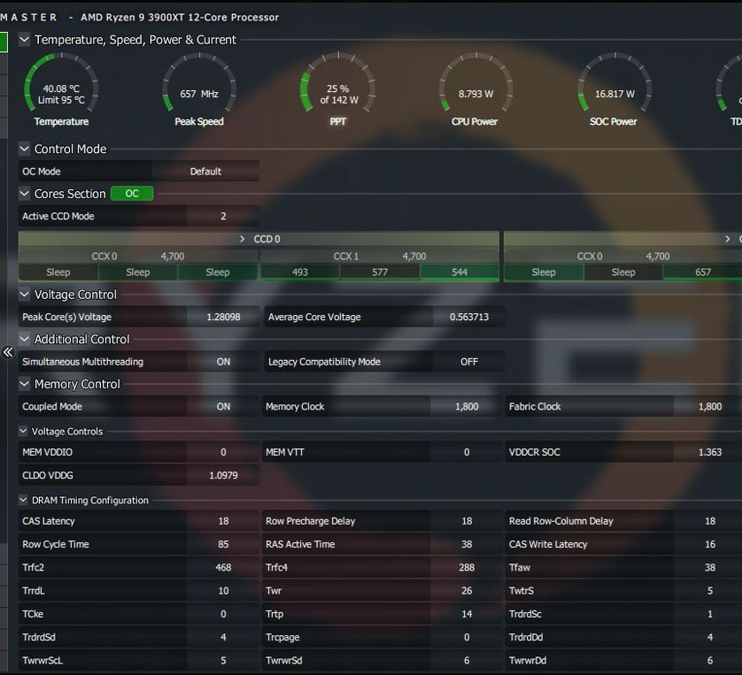
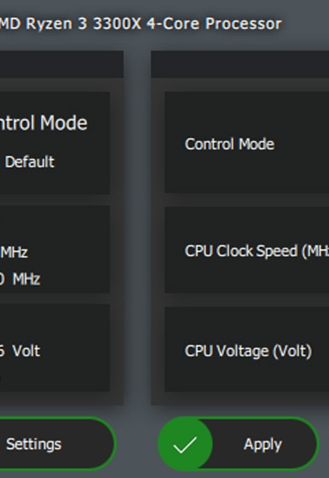
GPU가버너에 관하여 (내부요인)

Slide 6
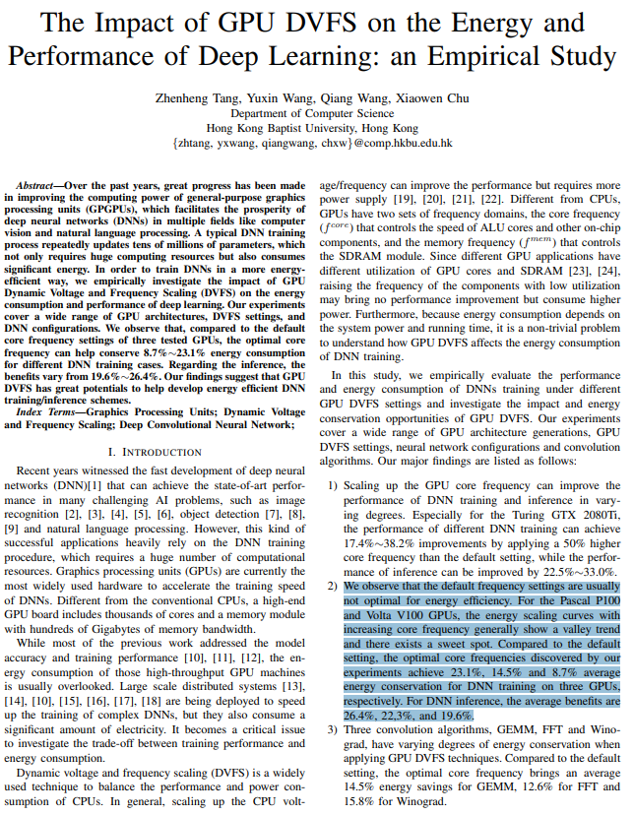
전력 Sweet Spot 찾기
GPU의 기본 freq는 optimal energy savin에 최적화 되어 있지 않다.

Slide 7
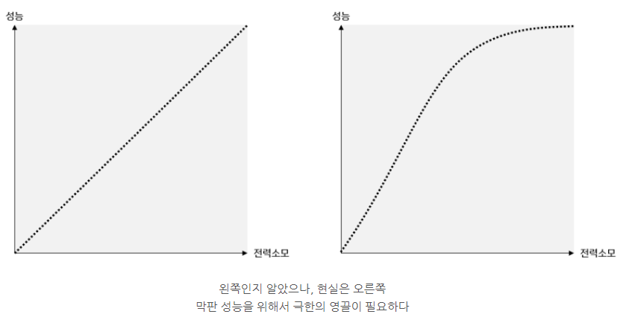
전력 vs 성능

Slide 8
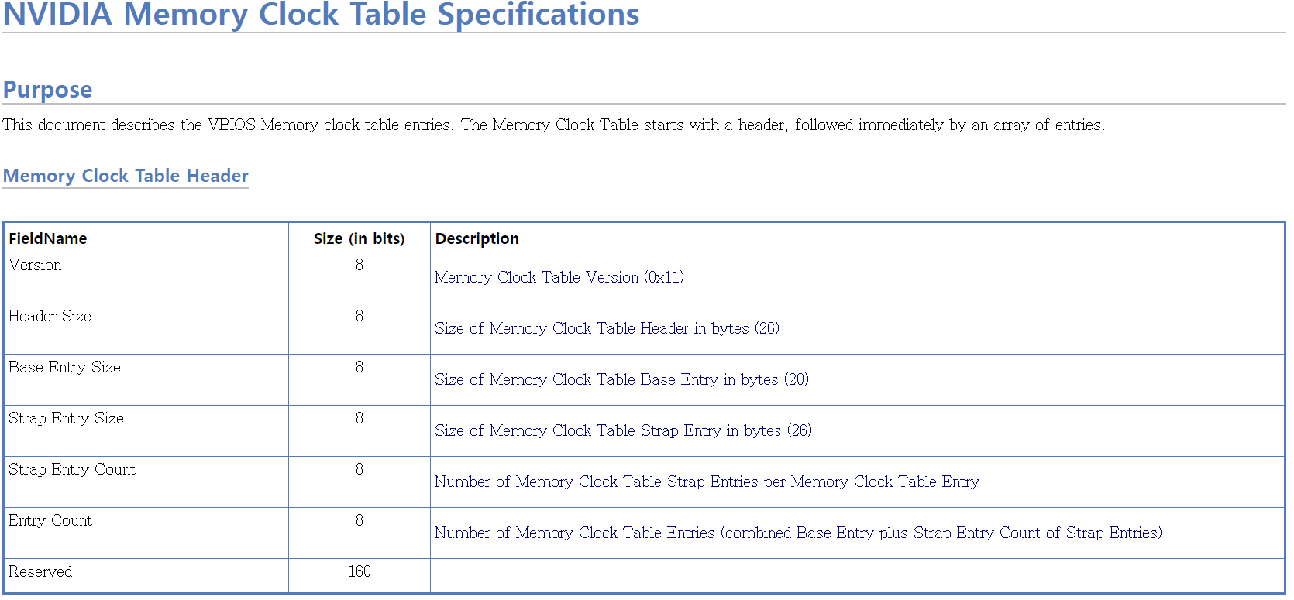
점진적 부하를 이용하면?
Nvidia GPU가 제공하는 모든 Clock Table을 확인하며 점진적 부하를 통해 양산오차에 따른 GPU별 Sweet Spot 편차까지 대응할 수 있다고 생각

Slide 9
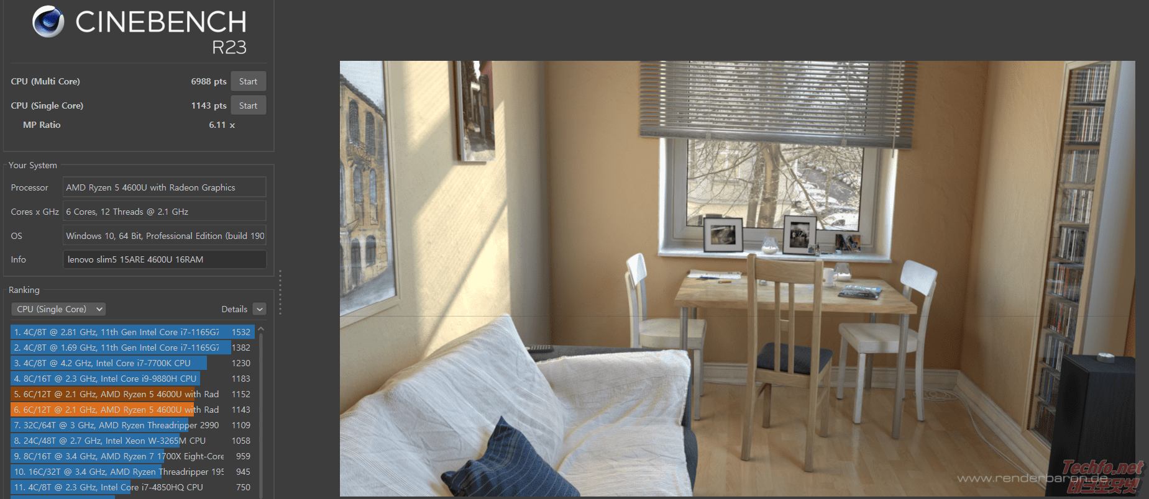
Cpu 클럭 안정화 도구

Slide 10
어디까지 구현 할 수 있을까? 질문점들
1. 외부요인만 대응해야 하나?
2. 내부 요인까지 동시에 대응 가능한가?
3. 내부,외부 요인을 동시에 대응하면서 GPU에서 발생할 수 있는 각각의 연산에 따른 추가적인 다양한 가버너 구현까지 생각해야하나?

